Slide 1
Spelling
Vormen van het werkwoord
Oude naamvalsvormen

Slide 2
Wat leer je deze les?
Welke verschijningsvormen een werkwoord kan hebben;
De herkomst van de naamvallen in het Nederlands;
Een aantal ‘versteende’ uitdrukkingen.

Slide 3
Welke verschijningsvormen kan een werkwoord hebben?
Gebiedende wijs
Bijvoeglijk gebruikte deelwoorden
werkwoorden
stam
Persoonsvorm verleden tijd en tegenwoordige tijd
Voltooid deelwoord
infinitief
Onvoltooid deelwoord

Slide 4
Om welke vorm gaat het bij de werkwoorden uit onderstaande zinnen?
Meneer Vrancken heeft het een cursus werkwoordspelling gemaakt.
heeft+pv tt gemaakt=voltooid deelwoord
Wij doen erg ons best om de stof te begrijpen.
Doen=pv tt begrijpen=infinitief
Het wordt ons niet makkelijk gemaakt.
Wordt=pv tt gemaakt= voltooid deelwoord
Leer het nou toch eens die werkwoordspelling!
Leer= pv tt (stam-vorm i.v.m. gebiedende wijs)
Vroeger werd er meer aandacht aan besteed.
Werd =pv vt besteed=voltooid deelwoord
Zwetend van inspanning waren de leerlingen aan het werk.
Zwetend=onvoltooid deeldwoord waren=pv vt

Slide 5
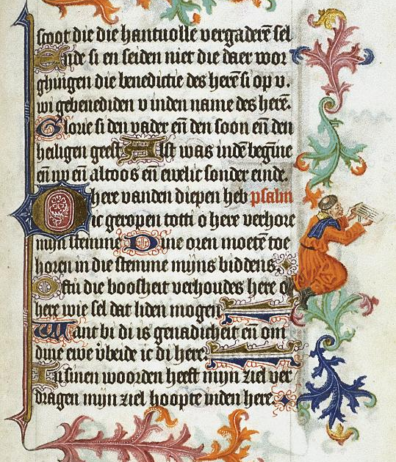
Naamvallen in het Nederlands
Middelnederlands kende vier naamvallen:
De eerste naamval duidde meestal het onderwerp aan
‘ die coninc wart herde gram (‘de koning werd erg boos’)
2. De tweede naamval werd meestal gebruikt om bezit aan te duiden
‘ des coninx sone levede .xl. iaren (‘de zoon van de koning leefde veertig jaar’)

Slide 6
Naamvallen in het Nederlands
3. De derde naamval wordt gebruikt voor wat wij het ‘meewerkend voorwerp’ noemen.
‘ Den coninge hulde brenghen,’ (‘ aan de koning hulde brengen’
4. De vierde naamval is de naamval voor het lijdend voorwerp:
‘ hi sach den coninc’ (Hij zag de koning)

Slide 7
Naamvallenverval in het Nederlands
Naamvallenstelsel vervalt rond de 80-jarige oorlog.
Rond 1630 stond Nederland er veel beter voor: een groot koloniaal rijk, de taal werd ‘schoongemaakt’
Latijn (een échte taal!) als voorbeeld, dus met veel naamvallen!
Nederlands moest weer een échte taal worden.
Pas rond 1947 werden de naamvallen in de schoolboeken afgeschaft
Overblijfselen van de naamvallen vinden we in enkele veelgebruikte uitdrukkingen.

Slide 8
Kies uit….
Hij was des/den duivels
De overtreding was van des/dien aard dat hij wel moest betalen.
Het leger trekt ten/te strijde.
Te/ten behoeve van een goede afloop deed hij wat er gevraagd werd.
Bij deze/dezen deel ik mee dat ik het snap!
Die man is ten/te dode opgeschreven.
Te/ter ere van het bruidspaar hef ik het glas.

Slide 9
Kies uit….
Hij was des duivels
De overtreding was van dien aard dat hij wel moest betalen.
Het leger trekt ten strijde.
Ten behoeve van een goede afloop deed hij wat er gevraagd werd.
Bij dezen deel ik mee dat ik het snap!
Die man is ten dode opgeschreven.
Ter ere van het bruidspaar hef ik het glas.

